Slide 2
SECRETARÍA DE SALUD PÚBLICA Y
SEGURIDAD SOCIAL
Ana María Cortés Gómez
Enfermera
Asistencia Técnica
CIRCULAR 001 DE 2020

Slide 3
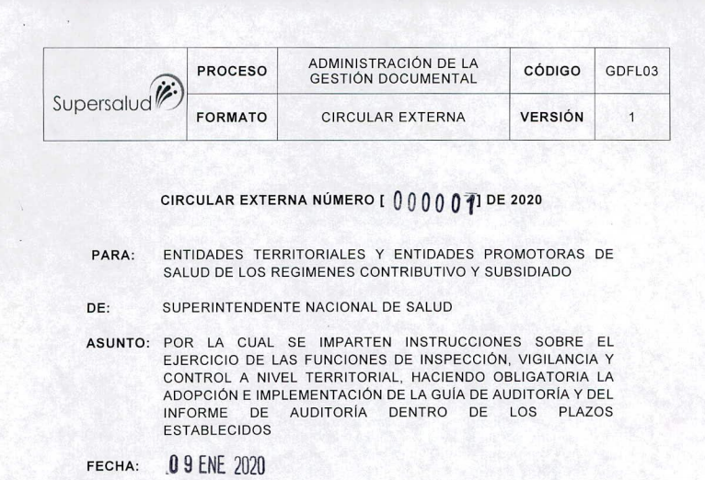
CIRCULAR 001 DE 20210
Objetivo: Guiar el ejercicio de auditoria como estrategia para el cumplimiento de las funciones de inspección y vigilancia por parte de las entidades territoriales en relación con las responsabilidades y obligaciones del aseguramiento a cargo de las empresas promotoras de salud.
LEY 715 DE 2001
Competencias en el ámbito territorial del sector salud
“Dirigir, coordinar y vigilar el sector salud ye! Sistema General de
Seguridad Social en Salud en el territorio de su jurisdicción"

Slide 4
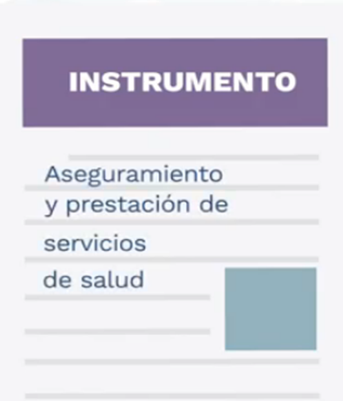
CIRCULAR 001 DE 2020
Conforme al articulo 36 de la Ley 1122 de 2007
Crea el sistema de inspección, vigilancia y control del sistema general de seguridad social en salud como un conjunto de normas, agentes, y procesos articulados entre si.
Superintendencia
Nacional de Salud
Impartir a los sujetos vigilados, las instrucciones y orientaciones
Territorial
Distritales
Municipales
Instrumento de inspección y vigilancia

Slide 5
CIRCULAR 001 DE 2020
Aseguramiento
5 estándares
7 Criterios
Prestación de servicios
3 estándares
12 Criterios
Normas
Modos de verificación

Slide 6
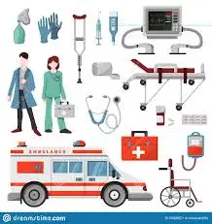
CIRCULAR 001 DE 2020
Aseguramiento
Prestación de servicios
5 Estándares
3 Estándares
1. GARANTIA EN LA PRESTACION DE SERVICIOS EN SALUD
1. CARACTERIZACION POBLACIONAL
2. PRESTACION DE SERVICIOS DE PROMOCION Y DETECCION
2. RED INTEGRAL DE PRESTADORES DE SERVICIOS RIPSS
3. INFORMACION
3. MEJORAMIENTO DE INDICADORES DE CALIDAD
4. AFILIACION Y NOVEDADES
5. INFORMACION

Slide 7
CIRCULAR 001 DE 2020
PARA EVALUACION DE LOS ESTANDARES
Usuario- contraseña
Superintendencia
Departamentos
Distritos
3 Entidades territoriales
SISTEMATIZA EL CONTENIDO

Slide 8
GRACIAS

